Slide 1
Pong Game

Slide 2
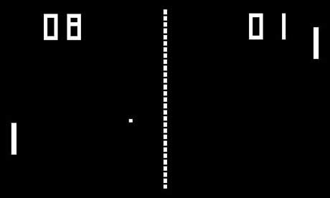
功能

Slide 3
功能
Ball 依照物理現象移動(入射角等於反射角)
球的速度會隨著時間越來越快
玩家可透過按鈕移動 Bar
移動 Bar 進行擊球動作
球移動超過對方 Bar 則得分，並用 LED 顯示分數
其中一方超過 4 分則結束遊戲
遊戲暫停功能

Slide 4
效能
UART 傳輸速率 115200 bps
遊戲畫面 60 fps
計算方式寫詳細一點

Slide 5
介面
PL-PS：AXI
PS-PC：USB_UART
Input：GPIO按鈕
Output：遊戲畫面、LED

Slide 6
限制
硬體： Zynq-7000
遊戲主程式： 在 Soc 上執行
遊戲畫面： 在 PC 上顯示，解析度 80*24
軟體： Vivado 2018.3 Vivado 2018.3 SDK Putty (顯示遊戲 UI)

Slide 7
驗收
球依照物理現象移動 ->截取遊戲畫面，計算球是否依照入射角等於反射角移動
球的速度會隨著時間越來越快 ->錄製螢幕畫面，球移動10格所花費的時間會越來越短
玩家可透過按鈕移動Bar ->按下按鈕觀察畫面Bar是否移動
移動Bar進行擊球動作 ->移動Bar觀察是否擊球有反彈
球移動超過對方Bar則得分 ->故意不接球觀察分數是否有變化
其中一方超過4分則結束遊戲 ->4分後觀察遊戲是否重新開始
遊戲暫停功能 ->按下按鈕後觀察球是否停止移動，並嘗試控制Bar，確認無法作動
驗收方式再寫更詳細

Slide 8
Breakdown
PS
UART
Game
Bar
Score
X
Y
Player
Up
Down
Ball
暫停
MOVE
X
超出邊界或擊中Bar判斷得分
Y
Initialize
PC
UART
Monitor
PL
Button
LED
Up
Down
Score
暫停中斷
圖例

Slide 9
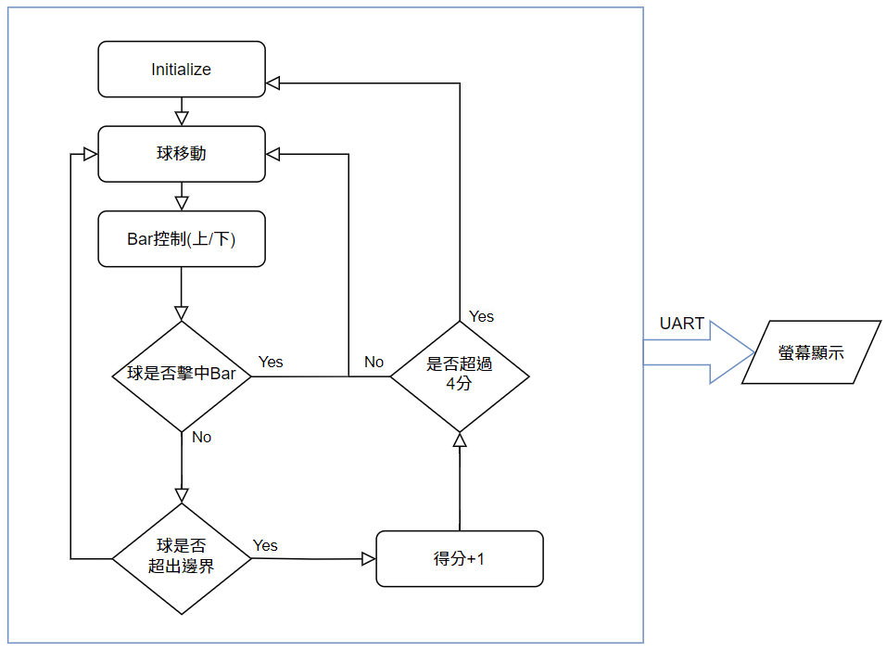
系統流程圖
缺少暫停，缺少方塊圖？？？
名稱和breakdown統一用英文

Slide 10
MSC
這邊要再細分到每個方塊
PL
Game
PC
初始化(Initialize)
UART傳送給PC顯示
玩家控制Bar上下移動(Up/Down)
玩家得分(Score)
玩家得分(Score)
球移動(Ball)
LED燈號顯示分數
UART傳送給PC顯示
●
●
●
重覆執行
判斷分數是否大於4分
初始化

Slide 11
API
下周要補充

